Slide 1

Oznakowanie szlaków turystycznych

Slide 2
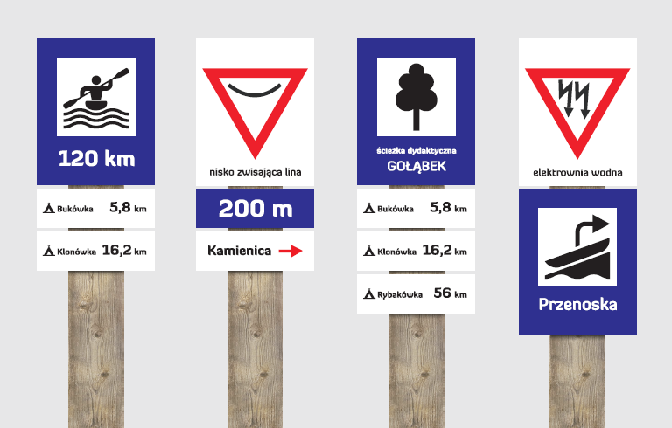
SYSTEM OZNAKOWANIA PSK
Oznakowanie wodne

Slide 3
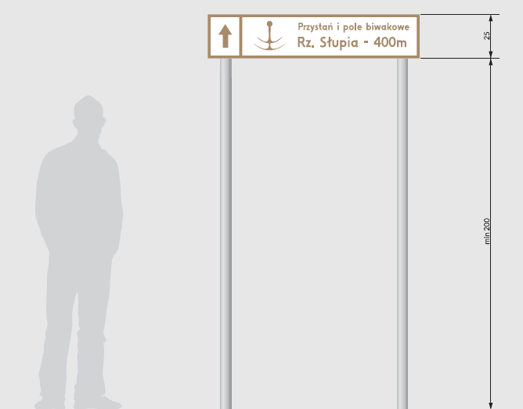
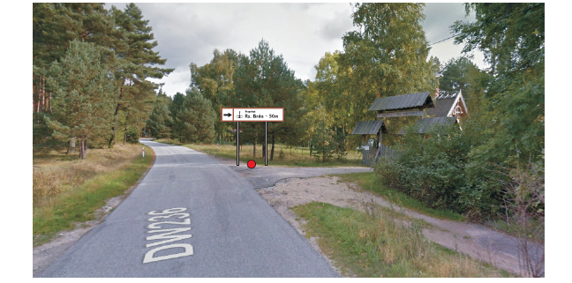
SYSTEM OZNAKOWANIA PSK
Oznakowanie drogowe

Slide 4
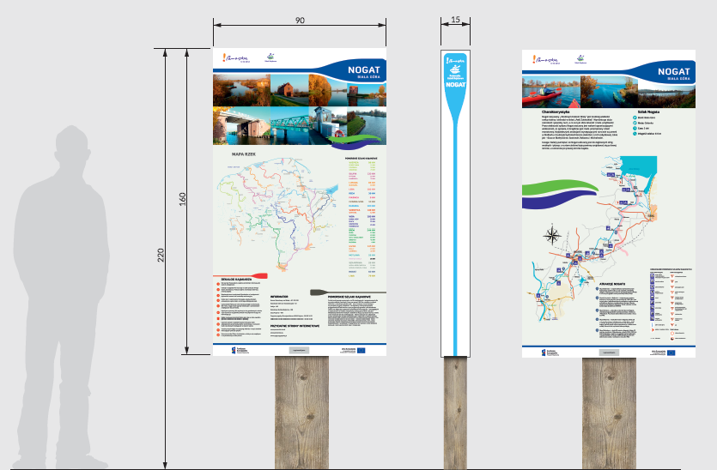
SYSTEM OZNAKOWANIA PSK
Tablice informacyjno - promocyjne

Slide 5
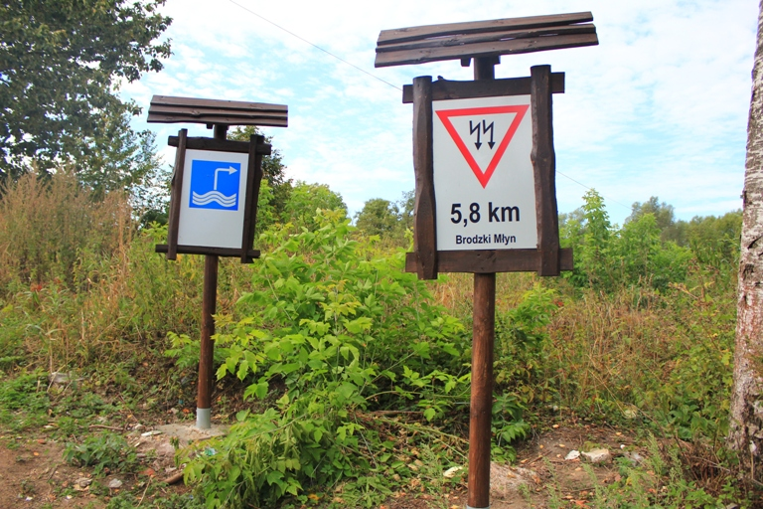
SYSTEM OZNAKOWANIA PSK
Koncepcja oznakowania szlaków kajakowych
Spójność oznakowania z zakresem zadań inwestycyjnych – aktualizacja październik 2016
(zestawienie dla partnerstwa, karty znaku)
Dysponowanie nieruchomością na posadowienie oznakowania
„Ślad GPS” szlaku
Grafika znaku (wodnego, drogowego) – aktualizacja I kw. 2017
Projekty graficzne tablic informacyjno – promocyjnych – aktualizacja I kw. 2017

Slide 6
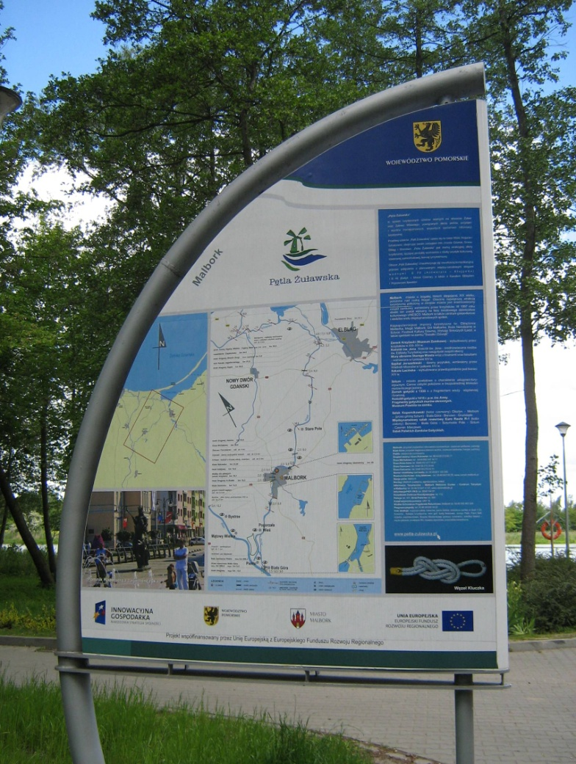
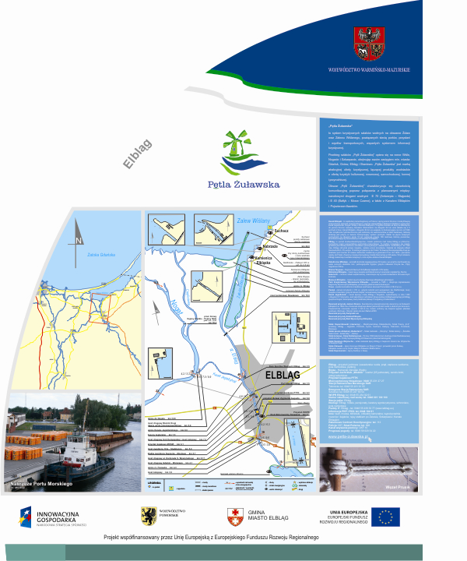
SYSTEM OZNAKOWANIA PŻiZG
Tablice informacyjno - promocyjne

Slide 7
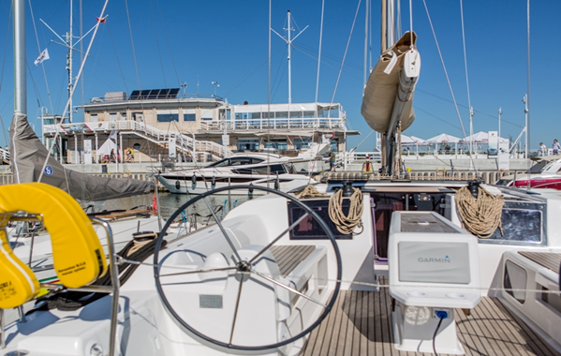
SYSTEM OZNAKOWANIA PŻiZG
Projekt oznakowania portów i przystani żeglarskich dla potrzeb realizacji przedsięwzięcia strategicznego „Rozwój oferty turystyki wodnej w obszarze Pętli Żuławskiej i Zatoki Gdańskiej”
  20 lokalizacji
  Dokumentacja techniczna – 15 listopada br.
  Projekty graficzne – 15 grudnia br.

Slide 8
Harmonogram
planowane działania

Slide 9
HARMONOGRAM
Lp. | Główne zadania / etapy | Termin realizacji
1. | Analiza i wytyczne środowiskowe PSK | Wrzesień 2016
2. | Konsultacje Lider promocji | 24 października 2016
3. | Wybór Lidera promocji (porozumienia) | 20 grudnia 2016
4. | Nabór wniosków dla Działania 8.4 RPO WP 2014 - 2020 | 5 grudzień 2016 - 9 stycznia 2017
5. | Podpisanie porozumienia o współpracy Partner wiodący / partner z WP Współpraca przy realizacji projektu Monitorowanie Konsultacje techniczne (standard, funkcjonalność) Produkt turystyczny Oznakowanie | Luty 2017
6. | Podpisanie porozumienia o współpracy Lider promocji z WP - Kampania promocyjna | Luty 2017

Slide 10




Dziękuję za uwagę

